Slide 1
সবাইকে প্রীতি ও শুভেচ্ছা

Slide 2
পরিচিতি
প্রবীর রঞ্জন চৌধুরী
সহকারী শিক্ষক
পশ্চিম কধুরখীল স্কুল এন্ড কলেজ।
বোয়ালখালী পৌরসভা, চট্টগ্রাম।
বিষয় - শারীরিক শিক্ষা,স্বাস্থ্যবিজ্ঞান ও খেলাধুলা
সময় – ৫০ মিনিট
শ্রেণি – নবম / দশম

Slide 3
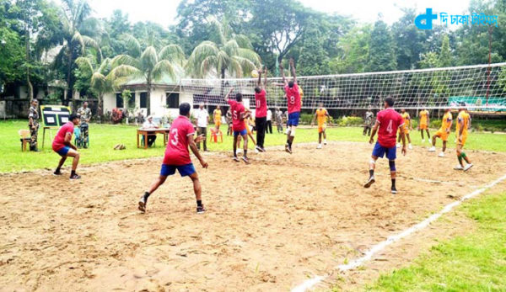
ছবিটিতে দেখে কী বুঝতে পারছ?

Slide 4
পাঠ –ভলিবল
অধ্যায়-৮ম
পৃষ্ঠা-৯২-৯৬

Slide 5
শিখনফলঃ
1। ভলিবল খেলার আইনকানুন বর্ণনা করতে পারবে।
২। ভলিবল খেলার কলাকৌশলগুলো প্রদর্শন করতে পারবে।
৩। ভলিবল খেলার কোর্ট অংকন করতে পারবে।

Slide 6
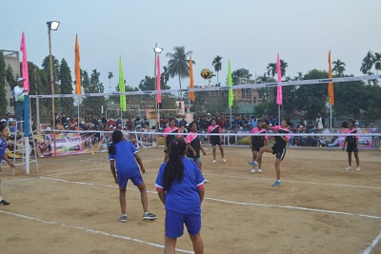
ছবিটিতে কী দেখতে পারছ?

Slide 7
ভলিবল

Slide 8
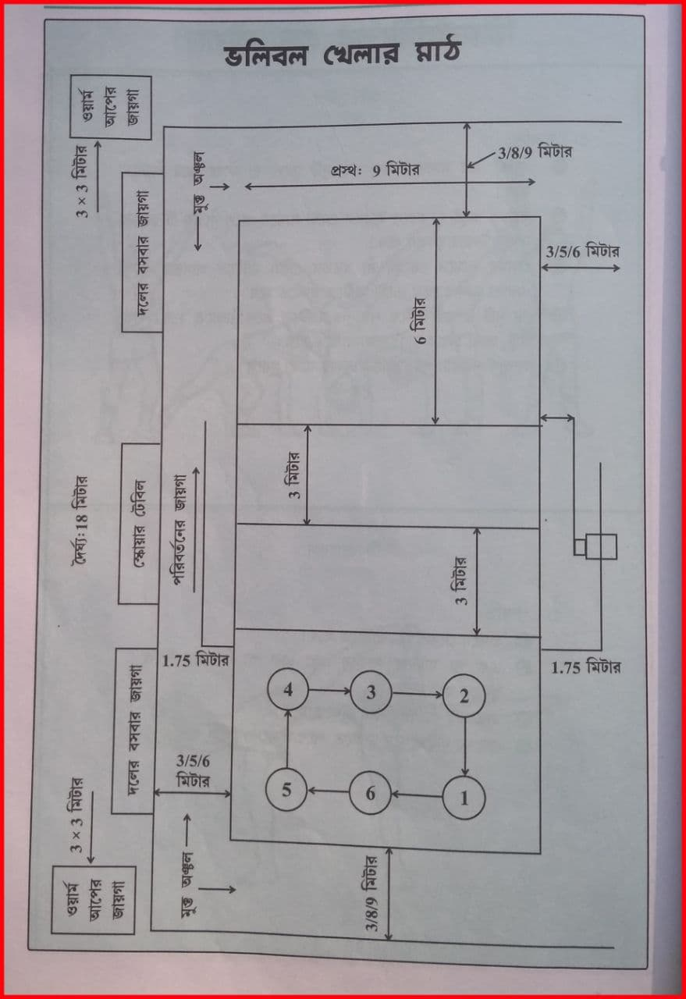

Slide 9
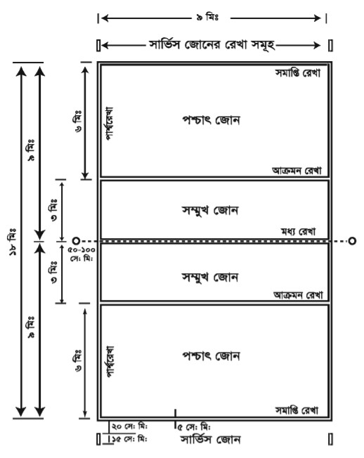
ভলিবল খেলার কোর্ট

Slide 10
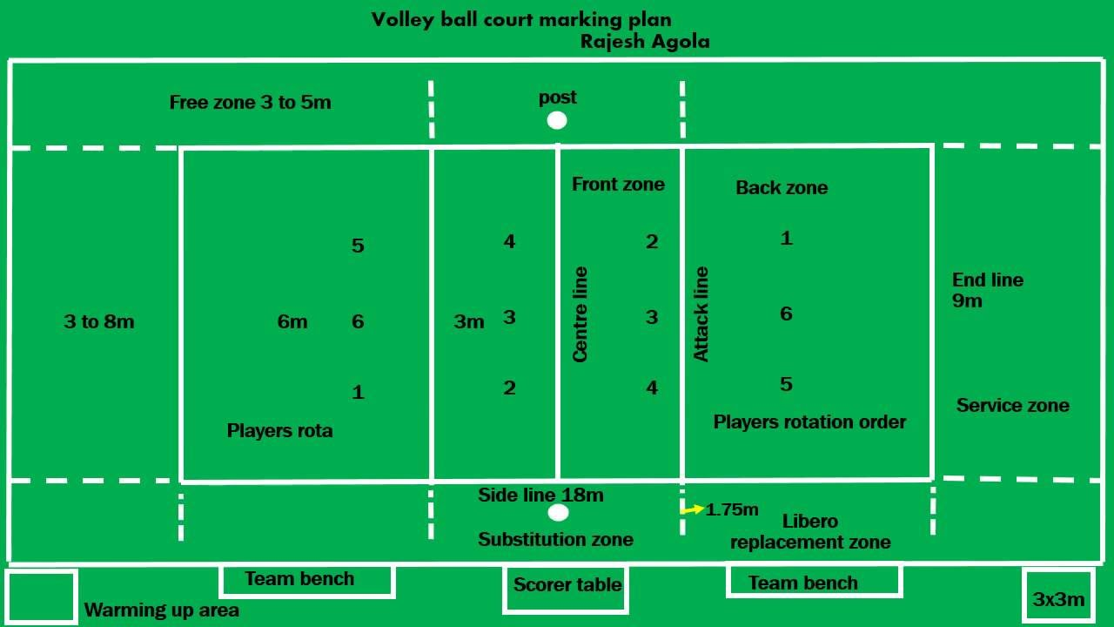

Slide 11
ভলিবল খেলার নেট ও বল ।

Slide 12
ভলিবল খেলার নেট ও বলঃ
নেট--- নেটের দৈর্ঘ্য ৯.৫ মিটার এবং প্রস্থ ১ মিটার । নেটের প্রতিটি ঘর ১০০ সেন্টিমিটার বর্গাকার হবে। নেটের উপরের প্রান্তদেশ ৫ সেন্টিমিটার চওড়া সাদা ক্যানভাস কাপড় দু’ভাঁজ করে মোড়া থাকবে।
নেটের উচ্চতা পুরুষদের জন্য ২.৪৩ মিটার । মহিলাদের জন্য ২.২৪মিটার।
সাইড মার্কার ও অ্যান্টেনা – সাইড লাইন ও সেন্টার লাইনের সংযোগ স্থলে ৫ সেন্টিমিটার চওড়া একটি সাদা ফিতা নেটের সাথে লম্বভাবে ঝুলানো থাকবে যা প্রয়োজনে সরানো যায়।
বল– বল হবে গোলাকার নরম চামড়ার তৈরি, ভিতরে থাকবে নরম ব্লাডার। বলের পরিধি ৬৫সেঃমি থেকে ৬৭ সেঃমি এবং ওজন ২৬০ থেকে ২৮০ গ্রামের মধ্যে হবে। বলের রং হবে –পুরুষঃ হলুদ,সাদা,নীল। মহিলাঃ হলুদ, সাদা, লাল।

Slide 13
দল– প্রতি দলে ১২ জন খেলোয়াড় নিয়ে গঠিত হবে।
৬ জন খেলোয়াড় কোর্টে খেলবে এবং অতিরিক্ত ৬ জন খেলোয়াড় নির্দ্দিষ্ট জায়গায় বসে থাকবে।

Slide 14
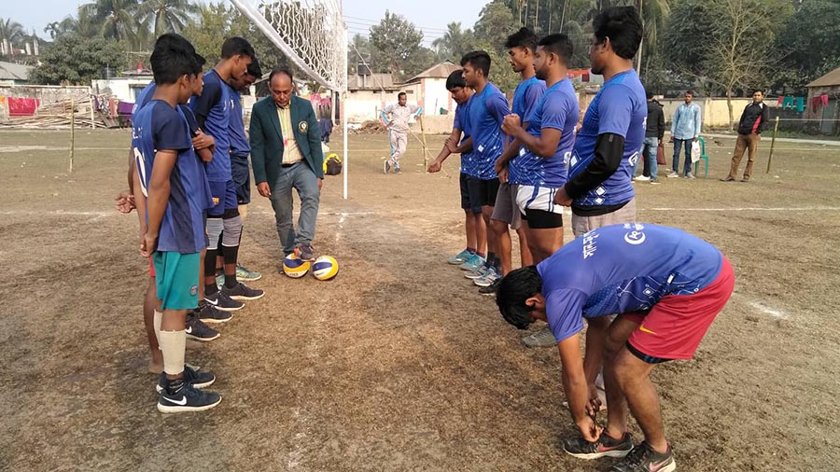
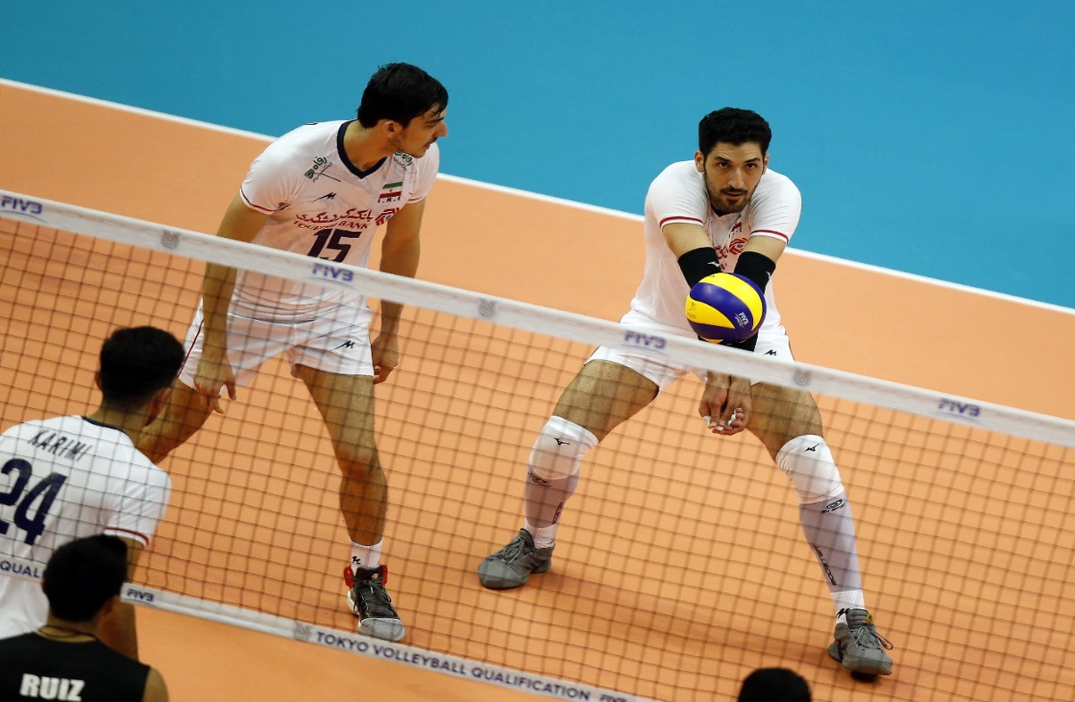
খেলোয়াড়দের সাজ-সরঞ্জাম - জার্সি, শর্টস এবং হিল ছাড়া হালকা নমনীয় জুতা হচ্ছে খেলার পোশাক।সকল খেলোয়াড়ের একই রঙের পোশাক থাকবে। জার্সির বুকে ও পিঠে জার্সি থেকে ভিন্ন রঙের নম্বর হবে।

Slide 15
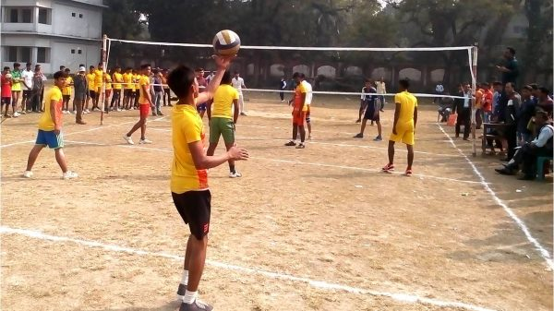
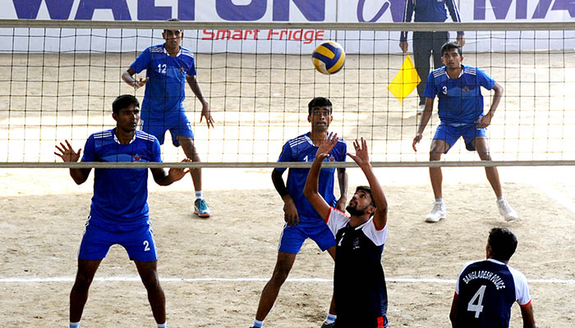
ভলিবল খেলা

Slide 16
ভলিবল
সার্ভিস দুই প্রকার
আন্ডার হ্যান্ড সার্ভিস
টেনিস সার্ভিস

Slide 17
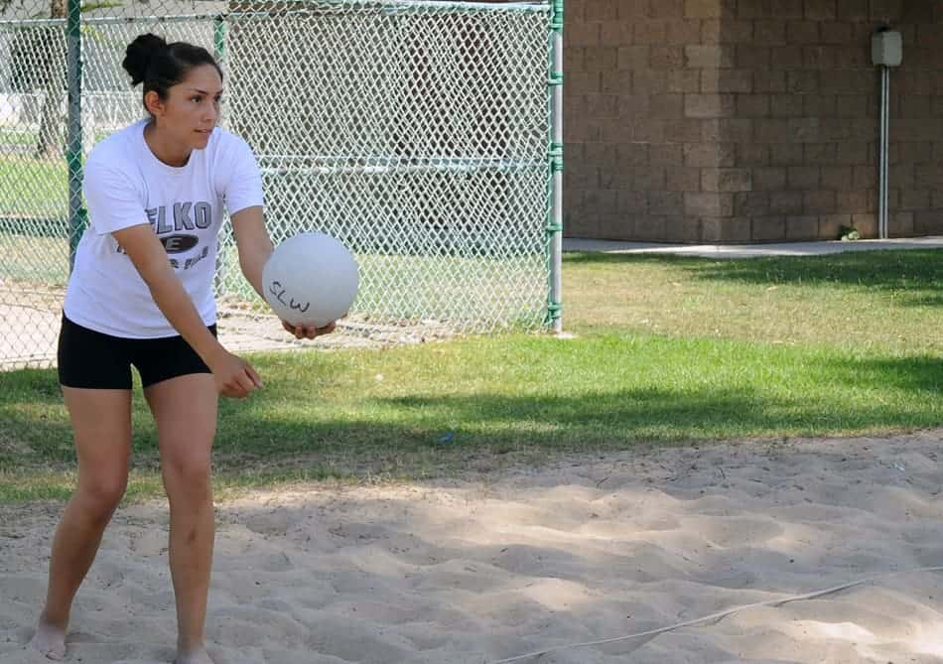
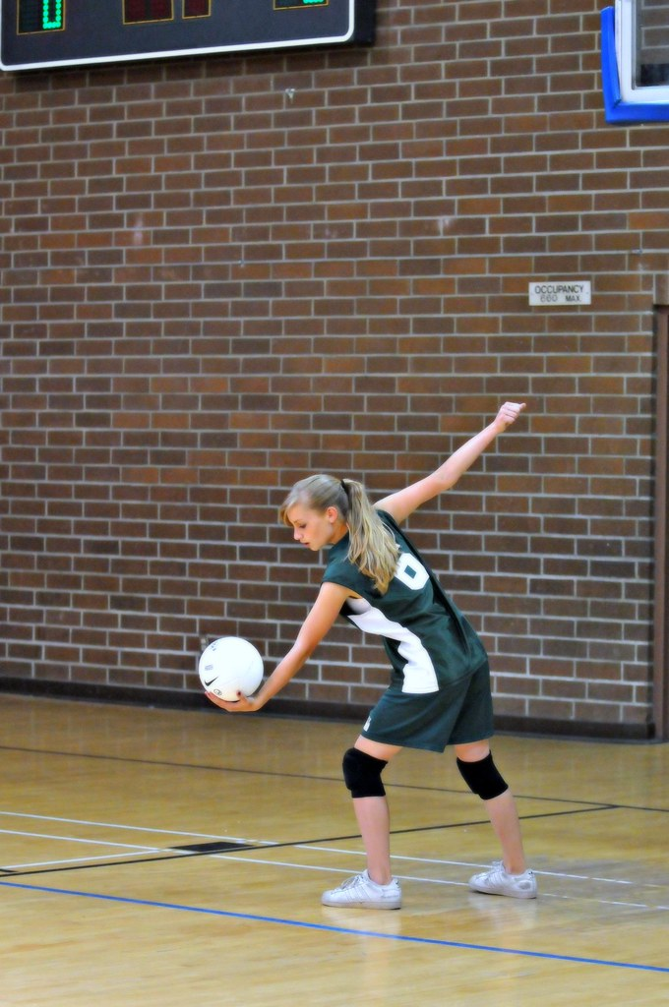
ভলিবল
আন্ডার হ্যান্ড সার্ভিস

Slide 18
ভলিবল
টেনিস সার্ভিস

Slide 19
রোটেশনে দাঁড়ানোঃ ৬ জন খেলোয়াড়ের ক্রমিক নম্বর যদি ১থেকে ৬ নম্বর হয় তাহলে সামনের কোর্টে ৩জন এবং পিছনের কোর্টে ৩জন দাঁড়াবে।সামনের কোর্টের ৩ জনের অবস্থান হবে- ডান দিকের ২ নম্বর, মধ্যেখানে ৩ নম্বর এবং বাম দিকে ৪ নং এবং পিছনের কোর্টে ৫নং সর্ব বামে, মধ্যখানে ৬নং এবং সর্ব ডানে ১ নম্বর খেলোয়াড় দাঁড়াবে।বিপক্ষ দলে সার্ভিস হারালে এই দল সার্ভিস করবে।তখন রোটেশন করতে হবে নিয়মানুযায়ী ১নং খেলোয়াড় পিছনের কোর্টের ৬নং খেলোয়াড়ের জায়গায় গিয়ে সার্ভিস করবে।এভাবে প্রত্যেক খেলোয়াড়ের অবস্থান পরিবর্তিত হবে।
রোটেশন

Slide 20
একক কাজঃ
১। ভলিবল খেলার কোর্টের দৈর্ঘ্য ও প্রস্থ কত?
২। ভলিবলের বৈশিষ্ট্য লিখ?
৩। ভলিবল খেলার সার্ভিস কত প্রকার ও কী কী?
৪। খেলোয়াড়দের সাজ সরঞ্জাম বলতে কী বুঝ?
৫। বলের রং কিরুপ হবে?

Slide 21
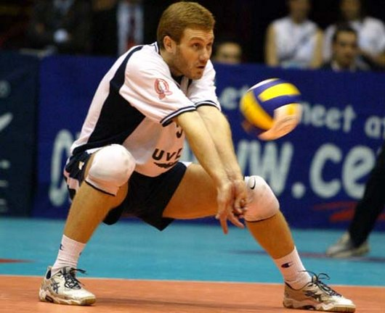
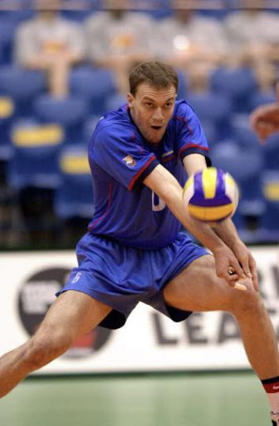
পাসিং
বল পাসকে সাধারণত দু’ভাগে ভাগ করা যায়– ১।দু’হাত উপর দিয়ে সামনে পাস করা।
২। কনুই কাঁধের নিচে এনে পাস দেওয়া।

Slide 22
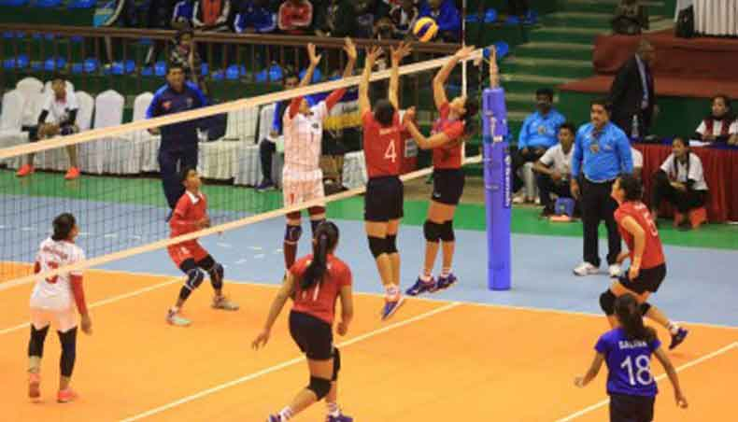
সেট-আপ
কোর্টের সন্মুখ সারির কোনো খেলোয়াড় আন্ডার আর্ম পাস বা ডিগিং থেকে প্রাপ্ত বল দুই হাতের প্রসারিত তালু ও আঙ্গুল সহযোগে নেটের কাছাকাছি উপরে উঠিয়ে দেবে এবং স্ম্যাশকারী দৌড়ে এসে নিজ জায়গায় লাফ দিয়ে উঁচুতে উঠে বল স্ম্যাস করতে হবে। সেট-আপ যত সুন্দর হবে স্ম্যাশ ও তত নিঁখুত হবে।

Slide 23
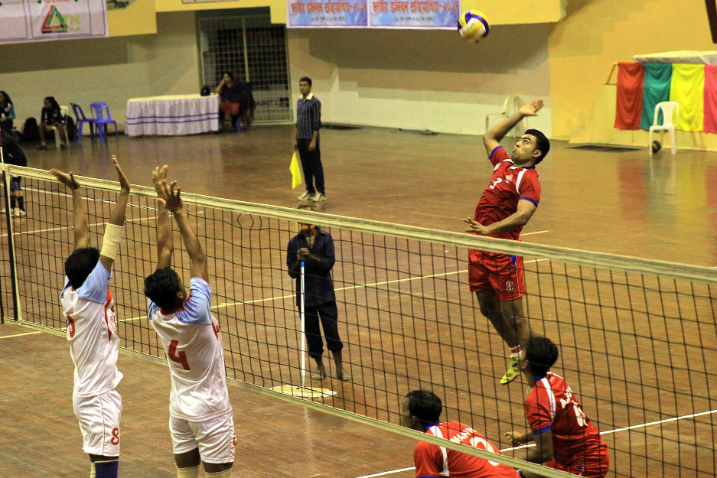
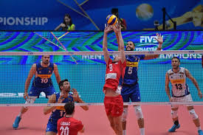
সেট- আপ

Slide 24
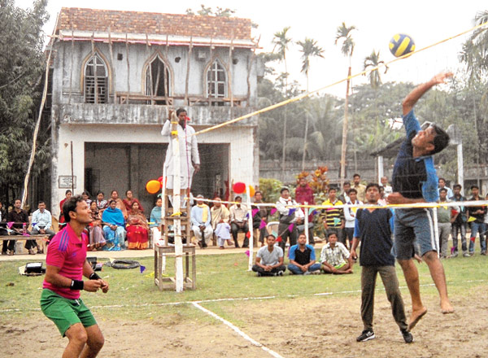
স্ম্যাশিং
স্ম্যাশিং –এর বলটিকে অবশ্যই নেটের উপরে থাকতে হবে। বলকে সেখানে স্ম্যাশ করতে হবে সেখানে ৩-৪ পা পিছনে খেলোয়াড়েদের অবস্থান থাকবে। সেখান থেকে দৌড়ে এসে লাফিয়ে উঠে শরীরকে বলের পিছনে নিয়ে আসতে হবে।

Slide 25
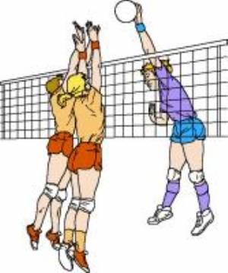
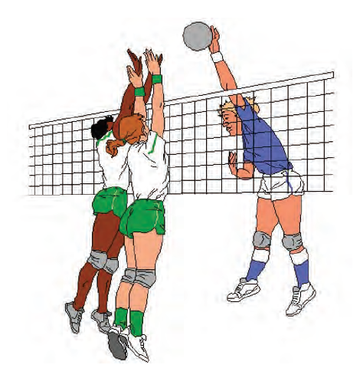
ব্লকিং

Slide 26
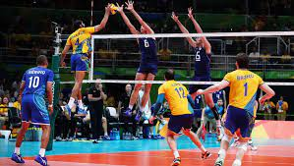
ব্লকিং
বিপক্ষ দলের স্ম্যাশকে প্রতিরক্ষা করার জন্য কোর্টের সামনের সারির এক বা একাধিক খেলোয়াড় পরস্পরের হাত পাশাপাশি রেখে লাফিয়ে উঠে স্ম্যাশ প্রতিরোধ করতে পারে। ব্লক দেওয়ার সময়ে জোড়া পায়ে উপরে লাফিয়ে উঠাতে হবে। তবে লক্ষ্য রাখতে হবে যেন ব্লকিং করার সময়ে হাত নেট স্পর্শ না করে।

Slide 27
দলীয় কাজ
চিত্র – ক
চিত্র – খ
** ক ও খ চিত্রের মধ্যে পার্থক্য লিখ।

Slide 28
বাড়ির কাজঃ
** একটি ভলিবল খেলার কোর্ট অংকন কর।

Slide 29
ধন্যবাদ

